Slide 1
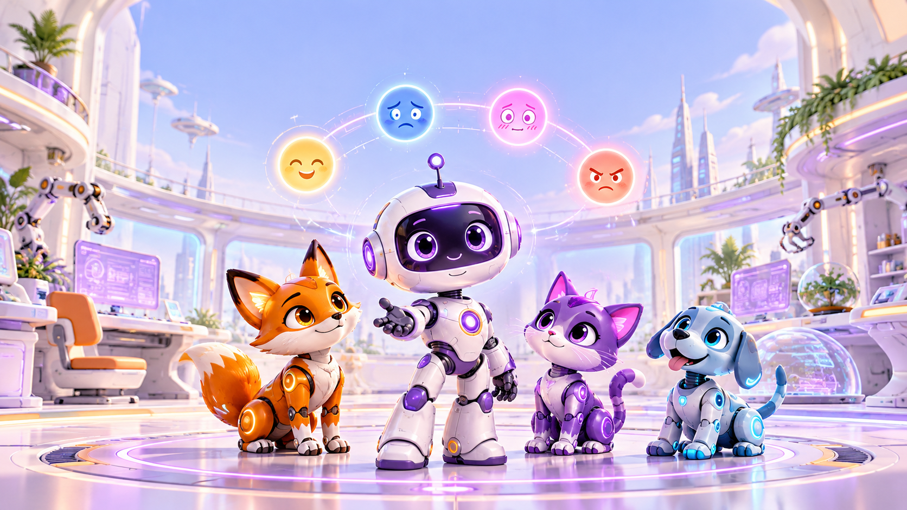
ЮНЫЕ ИССЛЕДОВАТЕЛИ ИСКУССТВЕННОГО ИНТЕЛЛЕКТА
ЭМОЦИОНАЛЬНЫЙ
ИНТЕЛЛЕКТ И КОММУНИКАЦИЯ
УРОК 18
Эмоции предлагают — человек выбирает
Notes:
Цель урока: научиться отличать наблюдаемые признаки от догадок, учитывать контекст, задавать уточняющие вопросы и говорить о чувствах без обвинений.

Slide 2
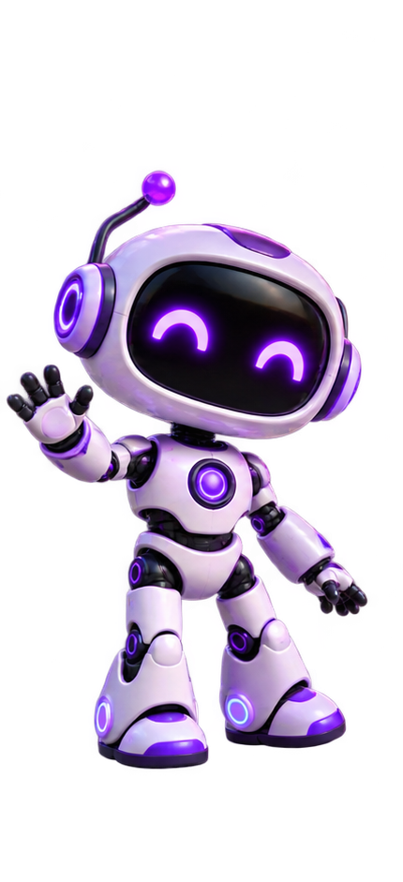
ЛАБОРАТОРИЯ ИИ
ВХОД В ТЕМУ
0–6 МИН
02
СБОЙ ЭМО-РАДАРА
Одна фраза — несколько возможных смыслов
«Ну ладно…»
!
Версия 1
≈
Версия 2
?
Версия 3
Он сердится?
Он устал?
Он согласился?
Можно ли узнать точно?
Notes:
Спросите: «Какими разными голосами можно сказать “Ну ладно”?» Пригласите 2–3 детей произнести фразу радостно, раздражённо и неуверенно. Не оценивайте эмоцию как единственно верную.

Slide 3
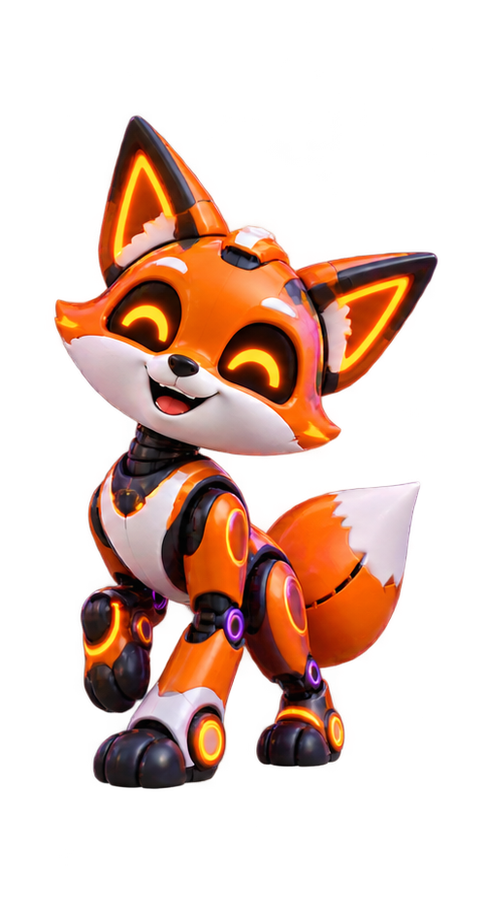
ЛАБОРАТОРИЯ ИИ
ВХОД В ТЕМУ
0–6 МИН
03
МИССИЯ ОТ ДЕНИСА
Научим радар не угадывать слишком уверенно
СИГНАЛ ИЗ ЛАБОРАТОРИИ
«Эмо-радар выдал три ответа
на одну фразу. Помогите ему
замечать признаки и задавать вопросы!»
1
ЗАМЕТЬ
2
ПРЕДПОЛОЖИ
3
СПРОСИ
Я могу ошибаться
Notes:
Сообщение от Дениса: «Спутник вернулся уверенным: теперь я вижу настроение любого человека. Но датчик выдал три ответа. Научите его говорить “возможно” и проверять догадку вопросом».

Slide 4
ЛАБОРАТОРИЯ ИИ
ВХОД В ТЕМУ
0–6 МИН
04
СКАЖИ ПО-РАЗНОМУ
Слова те же. Что меняется?
«Ну ладно»
∿∿∿
▲▲▲
— · —
РАДОСТНО
РАЗДРАЖЁННО
НЕУВЕРЕННО
Что изменилось: слова или голос?
Notes:
Дайте детям произнести одну фразу тремя способами. Подведите к выводу: слова не меняются, но темп, громкость и паузы меняют наше впечатление.

Slide 5
ЛАБОРАТОРИЯ ИИ
ГЛАВА 1
6–17 МИН
05
ЧЕЛОВЕК ПРОТИВ ИИ
Тестируем Эмо-радар
МОЖНО ЛИ
ПРОЧИТАТЬ
ЧУВСТВА
ПО КАРТИНКЕ?
НАЧАТЬ ТЕСТ
ФАКТ ≠ ДОГАДКА
Notes:
Переход: «Сначала проверим картинку. Что можно увидеть, а что мы уже додумываем?»

Slide 6
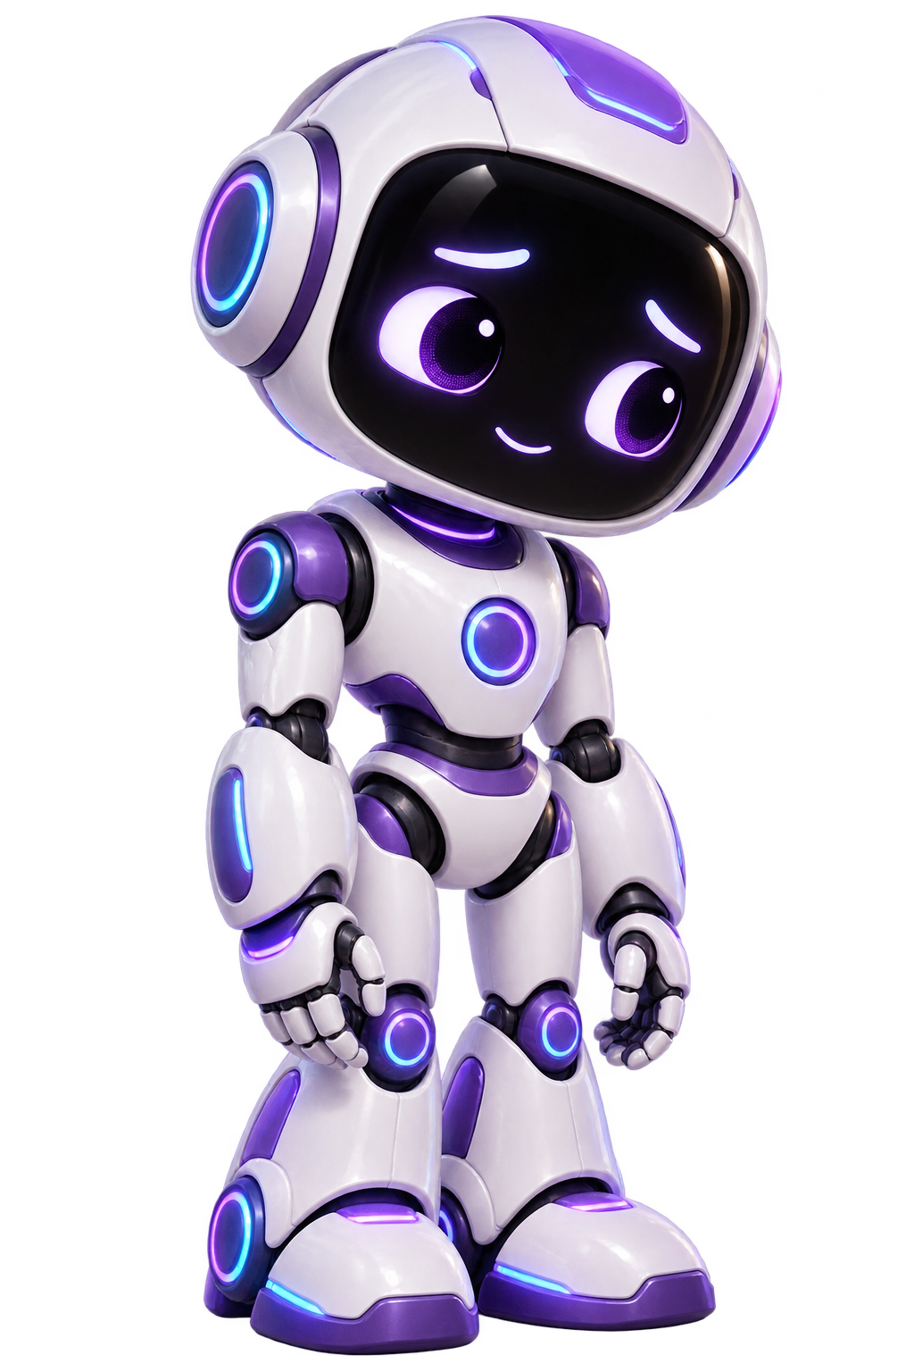
ЛАБОРАТОРИЯ ИИ
ЧЕЛОВЕК ПРОТИВ ИИ
6–10 МИН
06
ЧТО ТЫ ДЕЙСТВИТЕЛЬНО ВИДИШЬ?
Назови только две заметные детали
ЗАДАНИЕ
1. Что видно на лице?
2. Как держатся плечи?
3. Куда наклонена голова?
Пока не называем эмоцию
Notes:
Покажите робота без подписи. Дети называют только видимые признаки: лёгкая улыбка, опущенные плечи, наклон головы. Для 1–2 классов можно предлагать выбор из карточек.

Slide 7
ЛАБОРАТОРИЯ ИИ
ЧЕЛОВЕК ПРОТИВ ИИ
6–10 МИН
07
ФАКТ ИЛИ ДОГАДКА?
Сначала наблюдаем, потом строим версии
✓
ФАКТ / ПРИЗНАК
?
ДОГАДКА / ВЕРСИЯ
«Он улыбается»
Это можно увидеть.
«Он счастлив»
Так может быть — но мы не знаем точно.
Факт можно проверить глазами. Догадку — уточнить.
Notes:
Спросите: «“Он улыбается” — это факт или догадка? А “он счастлив”?» Ожидаемый ответ: улыбка — видимый признак; счастье — предположение.

Slide 8
ЛАБОРАТОРИЯ ИИ
ЧЕЛОВЕК ПРОТИВ ИИ
6–10 МИН
08
ОДНА КАРТИНКА — ДВЕ ВЕРСИИ
Обе версии должны опираться на признаки
A
ВЕРСИЯ А
Б
ВЕРСИЯ Б
Он рад встрече?
Он старается
скрыть огорчение?
Какие детали подходят каждой версии?
Notes:
Попросите минимум две версии. Подчеркните: цель не угадать «правильную эмоцию», а показать несколько разумных объяснений.

Slide 9
ЛАБОРАТОРИЯ ИИ
ЧЕЛОВЕК ПРОТИВ ИИ
10–17 МИН
09
КОНТЕКСТ МЕНЯЕТ ВЕРСИЮ
Картинка та же — история стала понятнее
Робот проиграл конкурс,
но улыбается, чтобы поддержать друга.
1
ДО КОНТЕКСТА
2
ПОСЛЕ КОНТЕКСТА
«Наверное, он счастлив»
«Возможно, ему грустно,
но он поддерживает друга»
Контекст помогает, но не читает мысли
Notes:
Промпт для демонстрации: «Посмотри на картинку вымышленного героя. Назови два видимых признака и две возможные эмоции. Не утверждай, что знаешь чувства героя. Контекст: робот только что проиграл конкурс, но улыбается другу. Как контекст влияет на версии? Ответь коротко».

Slide 10
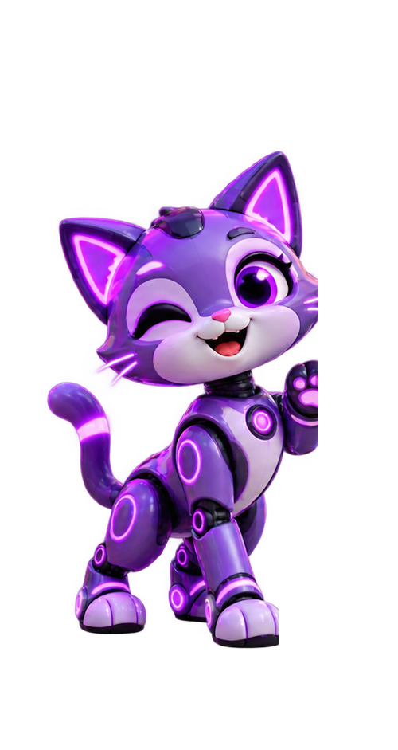
ЛАБОРАТОРИЯ ИИ
ЧЕЛОВЕК ПРОТИВ ИИ
10–17 МИН
10
ГОВОРИМ ОСТОРОЖНО
Эмо-радар получает новое правило
ВМЕСТО ШТАМПА
ГОВОРИМ ТАК
«ОН ТОЧНО ЗЛИТСЯ»
«ВОЗМОЖНО…»
«Мне кажется…»
«Я могу ошибаться»
Изображение даёт признаки, а не готовый ответ
Notes:
Итог этапа: ребёнок отличает внешний признак от гипотезы и замечает, как контекст влияет на интерпретацию.

Slide 11
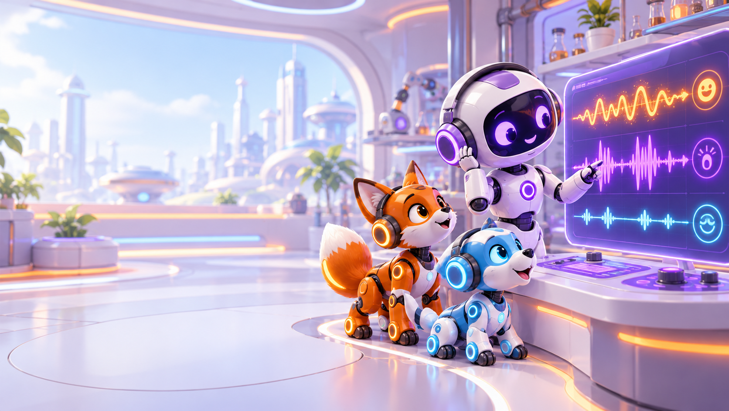
ЛАБОРАТОРИЯ ИИ
ГЛАВА 2
17–25 МИН
11
ЭМОЦИЯ В ГОЛОСЕ
Ученики против Алисы AI
СЛОВА ОДИНАКОВЫЕ.
ИНТОНАЦИИ РАЗНЫЕ.
СЛУШАЕМ И СРАВНИВАЕМ
Notes:
Используйте только заранее записанный голос взрослого. Не записывайте детей. Сначала собираем версии группы, затем загружаем тот же файл в Алису AI. Если анализ аудио недоступен, используйте GigaChat с тем же промптом.

Slide 12
ЛАБОРАТОРИЯ ИИ
ЭМОЦИЯ В ГОЛОСЕ
17–21 МИН
12
КТО КАК УСЛЫШАЛ?
Фраза во всех трёх записях: «Ну хорошо»
▶
▶
▶
∿∿∿∿
▲▼▲▼
— · — ·
ЗАПИСЬ А
ЗАПИСЬ Б
ЗАПИСЬ В
РАДОСТНО • РАЗДРАЖЁННО • НЕУВЕРЕННО
Notes:
Включите три записи взрослого: А, Б, В. Дети выбирают предполагаемую интонацию. Аудиофайлы в конспект не вложены, поэтому перед уроком их нужно записать и проверить.

Slide 13
ЛАБОРАТОРИЯ ИИ
ЭМОЦИЯ В ГОЛОСЕ
17–21 МИН
13
СЛУШАЕМ ПРИЗНАКИ
Какие детали голоса повлияли на вашу версию?
↗
ТЕМП
◖
ГРОМКОСТЬ
Ⅱ
ПАУЗЫ
Быстро
или медленно?
Громко
или тихо?
Ровно
или с остановками?
Признак помогает объяснить версию
Notes:
После каждого ответа просите назвать слышимый признак: темп, громкость, пауза. Настоящие чувства говорящего всё равно остаются неизвестными.

Slide 14
ЛАБОРАТОРИЯ ИИ
ЭМОЦИЯ В ГОЛОСЕ
21–25 МИН
14
НАШИ ВЕРСИИ / ВЕРСИЯ ИИ
Заполняйте табло прямо во время эксперимента
НАШИ ВЕРСИИ
ВЕРСИЯ ИИ
А.
А.
Б.
Б.
В.
В.
Совпали версии? Какие признаки названы?
Notes:
Промпт: «Прослушай прикреплённое аудио именно как звук, а не только как текст. Какой тон у фразы “Ну хорошо” более вероятен: радостный, раздражённый или неуверенный? Назови один-два слышимых признака (темп, громкость, паузы). Если тебе доступна только расшифровка слов, прямо скажи об этом. Не утверждай, что знаешь настоящие чувства говорящего. Ответь коротко, для детей 7–10 лет».

Slide 15
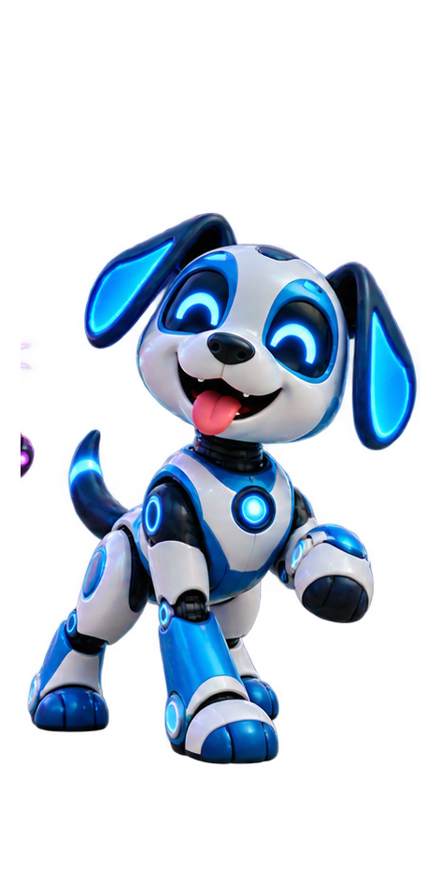
ЛАБОРАТОРИЯ ИИ
ЭМОЦИЯ В ГОЛОСЕ
21–25 МИН
15
ИИ ТОЖЕ ПРЕДПОЛАГАЕТ
Разные разумные версии могут не совпасть
НЕ СТАВИМ ШТАМП
ЛУЧШЕ СПРОСИТЬ
«Человек злится»
«Мне показалось, ты расстроен.
Я правильно понял?»
По голосу можно предположить настроение,
но нельзя знать его наверняка.
Notes:
Если ИИ выбрал другую эмоцию, спросите: «Кто обязательно ошибся?» Вывод: разные слушатели могут предложить разные версии; истинные чувства неизвестны.

Slide 16
ЛАБОРАТОРИЯ ИИ
ГЛАВА 3
25–31 МИН
16
ПЕРЕВОДЧИК ЭМОЦИЙ
От обвинения — к понятной просьбе
«ТЫ ВСЁ ИСПОРТИЛ!»
«Когда меня перебивают, я расстраиваюсь.
Дай мне договорить, пожалуйста»
ЧУВСТВО → СЛОВА → ПРОСЬБА
Notes:
Скажите: чувства не плохие. Но мы можем выбрать слова, которые помогают объяснить ситуацию и попросить о нужном действии.

Slide 17
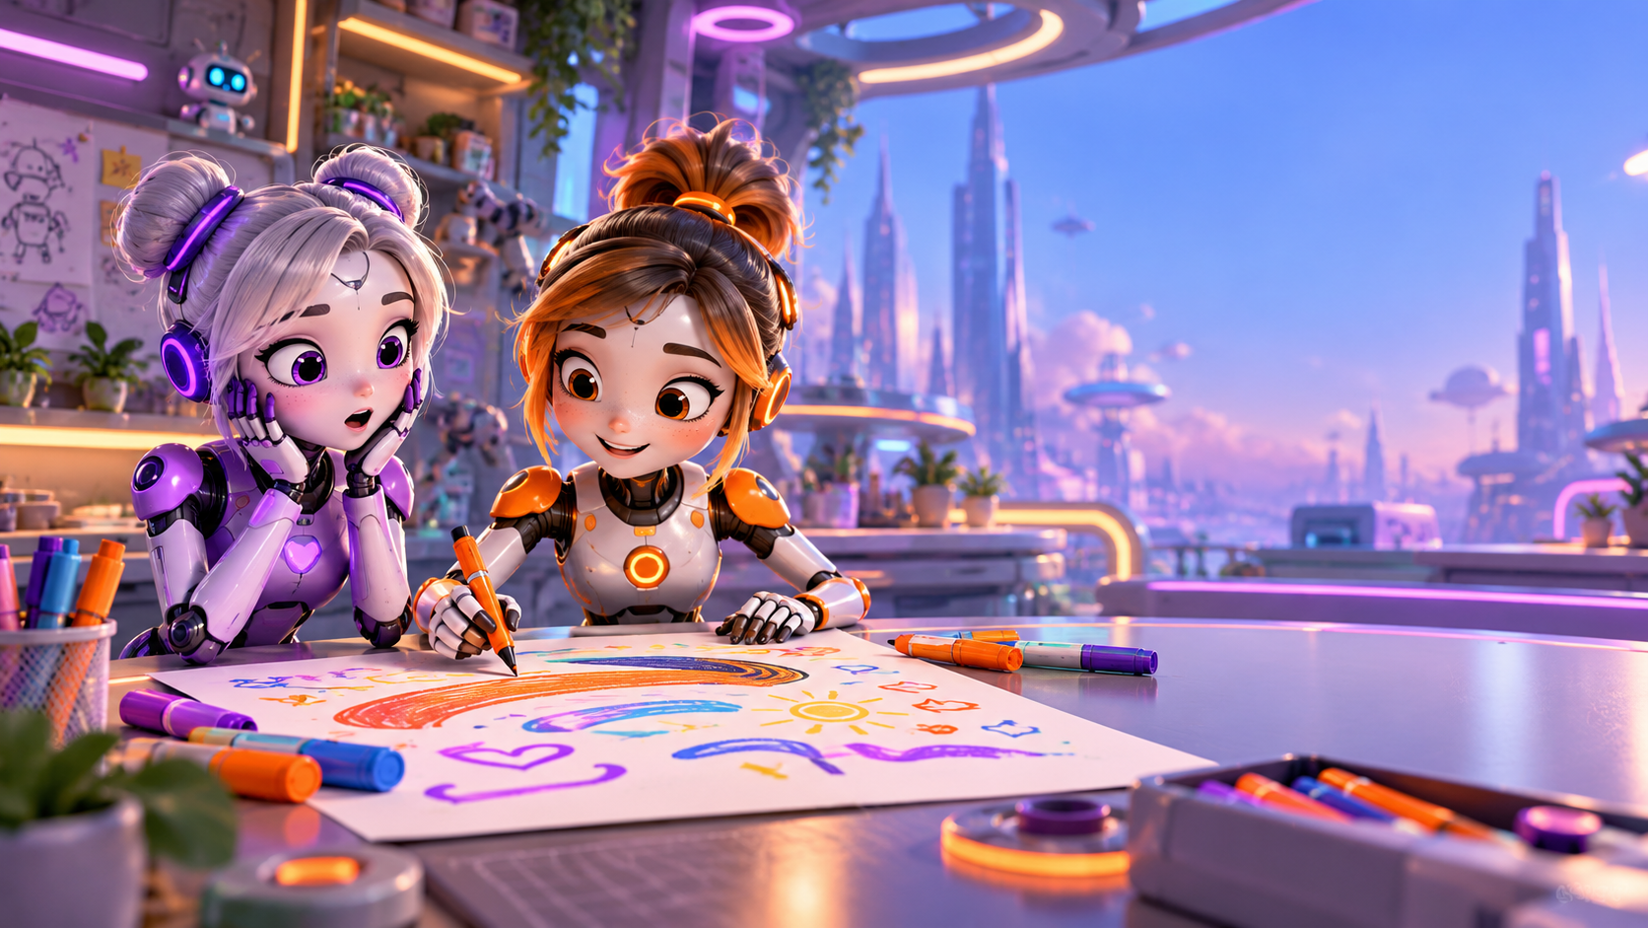
ЛАБОРАТОРИЯ ИИ
Я-СООБЩЕНИЕ
25–28 МИН
17
ЧТО ПОМОГАЕТ ДОГОВОРИТЬСЯ?
Сравните две реплики в одной ситуации
«Ты всё испортил!»
«Когда меня перебивают, я расстраиваюсь. Дай мне договорить, пожалуйста»
Какая фраза объясняет и просит?
Notes:
Спросите, чем отличаются реплики. Нужные признаки: нет обвинения; описано событие; названо чувство; есть конкретная просьба.

Slide 18
ЛАБОРАТОРИЯ ИИ
Я-СООБЩЕНИЕ
25–28 МИН
18
ФОРМУЛА Я-СООБЩЕНИЯ
Три детали, которые соединяются в одну фразу
1
КОГДА [ЧТО ПРОИЗОШЛО]
2
Я ЧУВСТВУЮ [ЭМОЦИЯ]
3
ПОЖАЛУЙСТА, [ПРОСЬБА]
Когда меня перебивают, я расстраиваюсь.
Пожалуйста, дай мне закончить.
О себе — без обвинения
Notes:
Точная формула для детей: «Когда [что произошло], я чувствую [эмоция]. Пожалуйста, [конкретная просьба]».

Slide 19
ЛАБОРАТОРИЯ ИИ
Я-СООБЩЕНИЕ
28–31 МИН
19
СОБЕРИ РЕПЛИКУ
Вместо: «Ты меня никогда не слушаешь!»
1
Когда меня перебивают…
2
я расстраиваюсь.
3
Дай мне закончить, пожалуйста.
Теперь придумай свою версию
Notes:
1–2 классы собирают фразу из готовых карточек. 3–4 классы предлагают собственную версию. Достаточно 1–2 реплик.

Slide 20
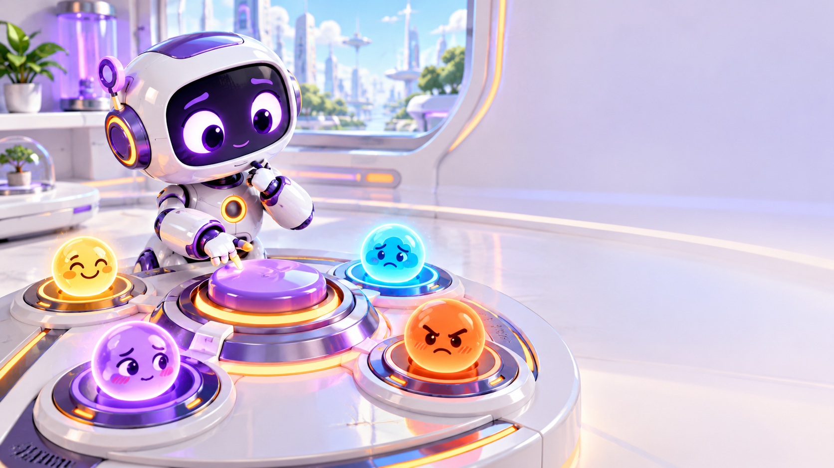
ЛАБОРАТОРИЯ ИИ
ГЛАВА 4
31–54 МИН
20
ЭМО-ВЫБОР
Виртуальная тренировочная комната
ТРИ ИСТОРИИ.
ТРИ РЕШЕНИЯ.
ОДИН ОСОЗНАННЫЙ ВЫБОР.
ОТКРЫТЬ HTML-НОВЕЛЛУ
Notes:
Откройте файл «Эмо_выбор_расширенная_новелла_урок_18.html» на компьютере преподавателя. В материалах пользователя самого HTML-файла нет; добавьте ссылку/файл перед уроком.

Slide 21
ЛАБОРАТОРИЯ ИИ
ЭМО-ВЫБОР
31–34 МИН
21
ПУЛЬТ ЭМОЦИЙ
Нет «запрещённых» чувств
☺
≈
◌
!
РАДОСТЬ
ТРЕВОГА
СМУЩЕНИЕ
ЗЛОСТЬ
Каждая эмоция может подсказать важный сигнал.
Но финальную фразу выбирает человек.
Что полезного может подсказать тревога?
Notes:
Спросите: «Злость — плохая эмоция? Может ли тревога подсказать что-то полезное?» Вывод: эмоции не запрещены; важно, как мы действуем.

Slide 22
ЛАБОРАТОРИЯ ИИ
ЭМО-ВЫБОР
31–34 МИН
22
ГЛАВНОЕ ПРАВИЛО ПУЛЬТА
Чувство и действие — не одно и то же
ЭМОЦИИ
ПРЕДЛАГАЮТ
↓
ЧЕЛОВЕК
ВЫБИРАЕТ
ЧУВСТВО ≠ ДЕЙСТВИЕ
Notes:
Покажите четыре индикатора и попросите придумать по одной фразе, которую могла бы подсказать каждая эмоция.

Slide 23
ЛАБОРАТОРИЯ ИИ
ЭМО-ВЫБОР • ГЛАВА 1
34–41 МИН
23
ПЛАКАТ
Факт, возможные чувства и вежливое уточнение
✓
ФАКТ
Лена начала заголовок.
?
ДОГАДКА
Она хотела обидеть Нику?
→
ЛУЧШИЙ ХОД
Вежливо уточнить.
Notes:
Лена без обсуждения начала заголовок общего плаката. Намерение неизвестно. Дети выбирают факт, две возможные эмоции и реплику. Хороший ответ не обязан сразу привести к согласию.

Slide 24
ЛАБОРАТОРИЯ ИИ
ЭМО-ВЫБОР • ГЛАВА 2
41–47 МИН
24
ИГРА
В переписке не слышно интонации
МАКС
Какой вопрос
заменит догадку?
«Ну ладно…»
АРЧИ
«Я правильно понял?»
«Ты сердишься?»
«Что ты имел в виду?»
Notes:
Сначала дети называют факт: Макс написал «Ну ладно…». Решение Арчи «Макс сердится» — догадка. Новый контекст появляется после уточняющего вопроса.

Slide 25
ЛАБОРАТОРИЯ ИИ
ЭМО-ВЫБОР • ГЛАВА 3
47–54 МИН
25
ВЫСТУПЛЕНИЕ
Просьба повторить может означать помощь
Учитель: «Объясни проект ещё раз»
?
ДОГАДКА
✓
ДРУГАЯ ВЕРСИЯ
«Все решили,
что я ошибся»
«Мне хотят помочь
объяснить понятнее»
«Я волнуюсь. Помогите мне начать, пожалуйста»
Notes:
Смущение предлагает молчать, тревога — думать «все осуждают». Но это не факты. Попросите составить фразу о волнении и конкретную просьбу о помощи.

Slide 26
ЛАБОРАТОРИЯ ИИ
ЭМО-ВЫБОР
31–54 МИН
26
МАРШРУТ ХОРОШЕГО ОТВЕТА
Три шага для любой неоднозначной ситуации
◉
?
…
ЧТО ИЗВЕСТНО?
ЧТО Я ПРЕДПОЛАГАЮ?
ЧТО МОЖНО СКАЗАТЬ?
Назови факт или признак.
Предложи минимум две версии.
Спроси или попроси.
ЗАМЕТЬ → ПРЕДПОЛОЖИ → УТОЧНИ
Notes:
Используйте этот слайд как итог трёх глав. Попросите ребёнка провести по маршруту один пример из новеллы.

Slide 27
ЛАБОРАТОРИЯ ИИ
ТВОРЧЕСКАЯ ФИКСАЦИЯ
54–56 МИН
27
МОЙ ЛУЧШИЙ ОТВЕТ
Выбери одну главу и заполни карточку за 2 минуты
СЦЕНА
Плакат / Игра / Выступление
ЧТО ИЗВЕСТНО
Один факт
ВОЗМОЖНОЕ ЧУВСТВО
Одна версия
МОЯ ФРАЗА
Вопрос или просьба
2 МИНУТЫ
Notes:
1–2 классы выбирают готовые варианты. 3–4 классы записывают сами. В конспекте используется Holst, но ссылка не приложена — этот слайд можно использовать как экранную карточку.

Slide 28
ЛАБОРАТОРИЯ ИИ
ПРЕМИУМ • ЛАБОРАТОРИЯ ДИАЛОГОВ
56–68 МИН
28
ПОГОВОРИ С АРЧИ
Добрый, немного упрямый робот-лис
«Я хочу выбрать музыку сам!»
?
УЗНАЙ
→
ПРЕДЛОЖИ
Почему Арчи
не согласен?
Послушать оба
варианта.
ОТКРЫТЬ QWEN
Notes:
Промпт: «Ты — вымышленный робот Арчи для учебной игры с детьми 7–10 лет. Мы вместе готовим школьный праздник, но у нас разные идеи о музыке. Ты добрый, немного упрямый, не грубишь и не соглашаешься сразу. Начни разговор с одной короткой реплики. Потом отвечай строго по одной реплике (не более 18 слов), жди ответа детей. Не спрашивай о реальной личной жизни и не давай психологических советов. Игра вымышленная». Учитель отправляет ответы; дети не регистрируются.

Slide 29
ЛАБОРАТОРИЯ ИИ
ПРЕМИУМ • ЛАБОРАТОРИЯ ДИАЛОГОВ
68–80 МИН
29
СОЗДАЙ ЧЕТВЁРТУЮ ГЛАВУ
Авторы истории — дети; ИИ только предлагает варианты
1
СИТУАЦИЯ + ДОГАДКА
2
РЕПЛИКА А / РЕПЛИКА Б
3
ДВА ПРОДОЛЖЕНИЯ
4
ПРОВЕРКА ПРАВДОПОДОБИЯ
Вежливый ответ не гарантирует счастливый финал
Notes:
Промпт «Неожиданный ход»: «Мы придумали вымышленную сцену: [одна фраза]. Есть два варианта ответа: А — [реплика], Б — [реплика]. Предложи по одному возможному, реалистичному и понятному детям продолжению для каждого. Не делай вид, что знаешь чувства героев наверняка. Ответь кратко».

Slide 30
ЛАБОРАТОРИЯ ИИ
ПРЕМИУМ • ЛАБОРАТОРИЯ ДИАЛОГОВ
80–86 МИН
30
ПРОВЕРКА СЦЕНАРИСТОВ
Тестируем развилки без готовых ответов
◉
?
✓
АВТОР ЧИТАЕТ
ГРУППА ВЫБИРАЕТ
СРАВНИВАЕМ
Ситуацию и
две реплики
Ответ и возможное
продолжение
С замыслом автора
и улучшаем
Правдоподобно? Понятно? Есть выбор?
Notes:
Покажите 2–3 работы. Авторы читают только ситуацию и варианты ответа; группа выбирает, предсказывает продолжение, затем сравнивает с замыслом автора.

Slide 31
ЛАБОРАТОРИЯ ИИ
ФИНАЛ И РЕФЛЕКСИЯ
56–60 / 86–90 МИН
31
ЭМО-РАДАР ОБНОВЛЁН!
Теперь он не делает вид, что читает мысли
◉
ЗАМЕЧАЙ
?
ПРОВЕРЯЙ
…
СПРАШИВАЙ
видимые и
слышимые признаки
контекст и
свои версии
и говори
без обвинений
1 ПРИЗНАК + 1 ДОГАДКА + 1 ВЕЖЛИВАЯ ПРОСЬБА
Эмоции предлагают. ИИ предлагает версии. Выбор следующего шага остаётся за человеком.
Notes:
Финальный вопрос: «Назови один видимый или слышимый признак, одну догадку и одну вежливую просьбу». Для базовой версии точный итог: каждый выбрал удачную реплику и объяснил свой выбор.

